Slide 1

OPENDAYS 2019
CUSTOMS – FISCAL - VAT

Slide 2
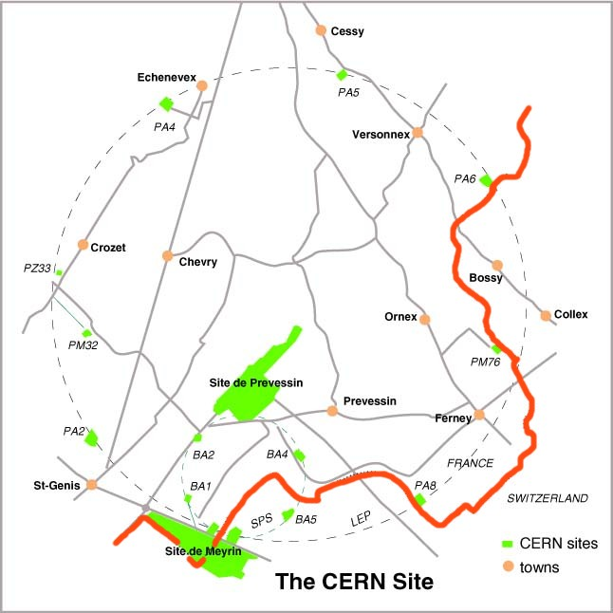
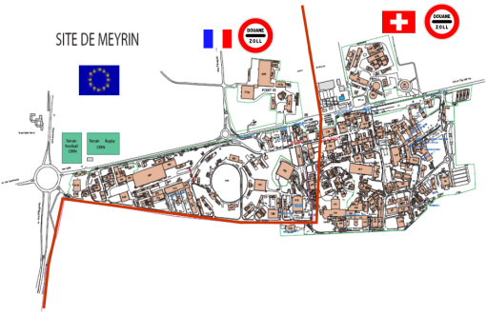
LE CERN – SITUATION SPECIFIQUE

Slide 3

LA FRONTIERE FRANCO-SUISSE COUPE LE SITE EN DEUX

Slide 4
POINTS A DEFINIR – DOUANES / FISCALITE
Vente de gadgets, vêtements, souvenirs etc. au public (visiteurs) par le shop et les expériences sur France et sur Suisse
Vente de nourriture par NOVAE ? - Provenance? Accessoires?
Vente de boissons alcoolisées au public? !
Transferts FRA4CH ou CH4FRA d’accessoires, équipements, appareils, meubles, nourritures, etc.. 4Location? Prêt? Vente?
Responsabilités du partenaire/fournisseur sur export/import
Carnet ATA, passavant douanier, export/import temporaire
Calendriers, préavis, bulletins de livraison, listes colisage, contacts
Tout ne peut pas être importé en franchise par le CERN
Tout ne peut pas être transféré par fiche de transfert interne

Slide 5
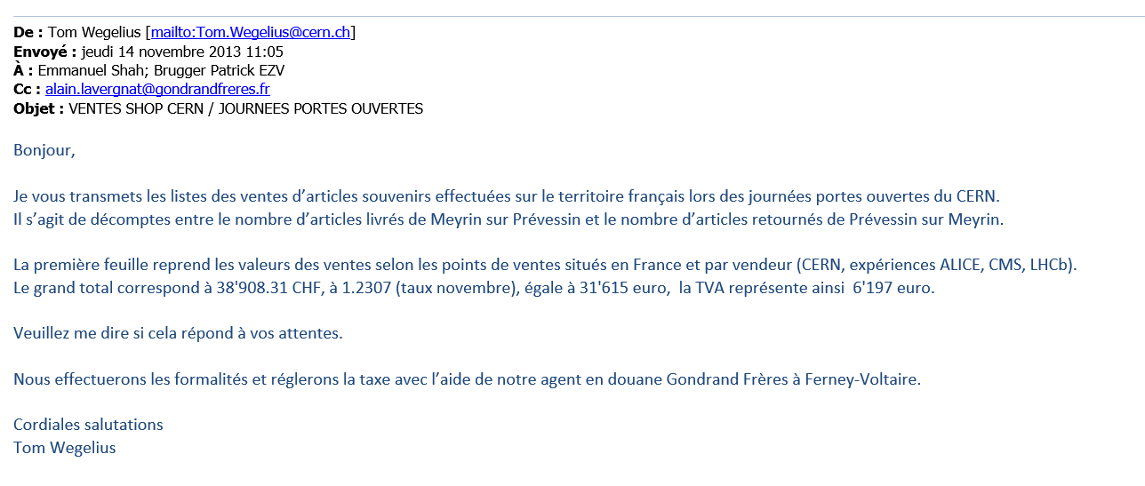
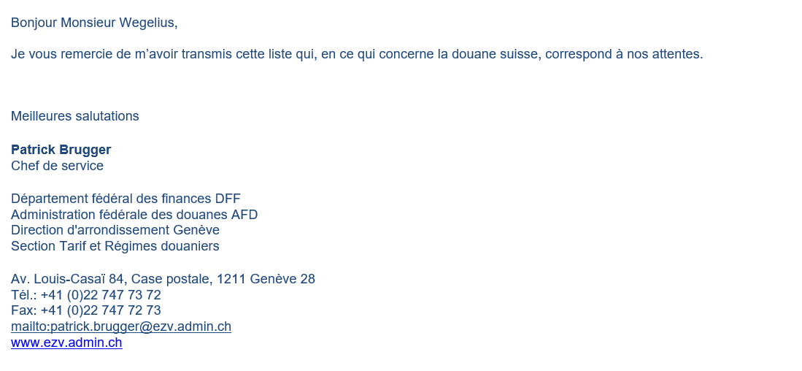

Slide 6
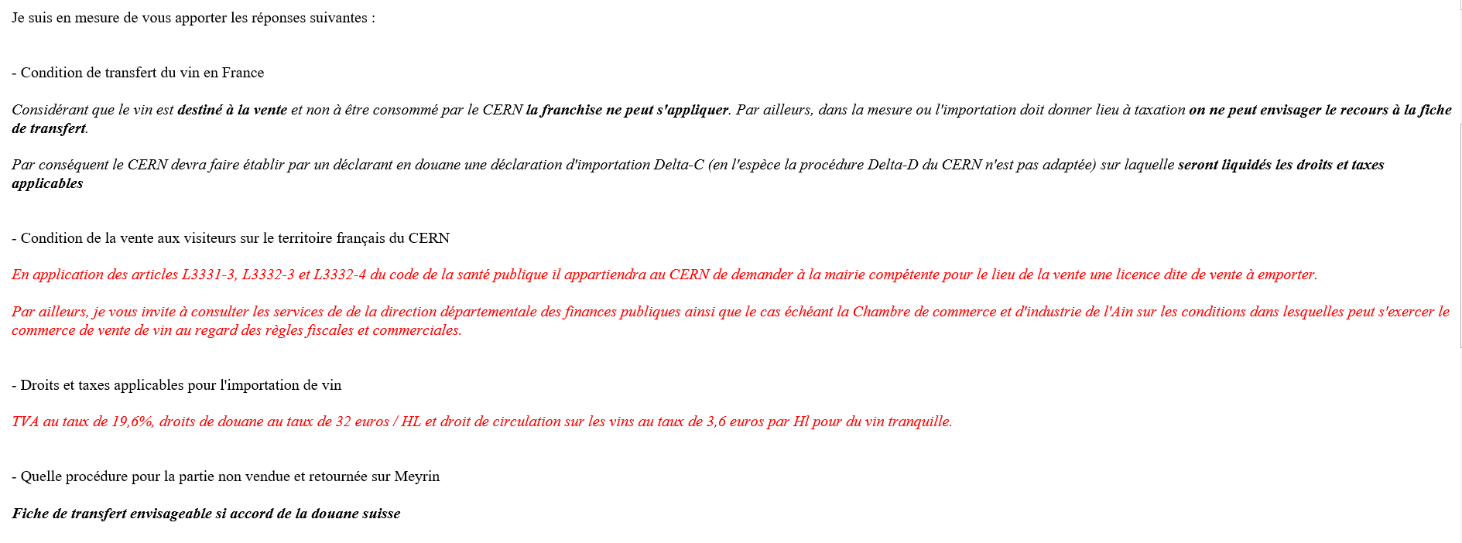
Vente de boissons alcoolisées au public soumise à autorisations
Procédure difficile et déconseillée !

